Slide 1
8강_CSS 기본-III
반응 선택자
상태 선택자
구조 선택자
전체적인 레이아웃 설정
Lecturer Kim Myoung-Ho
Nickname 블스
blogstudy@naver.com

Slide 2
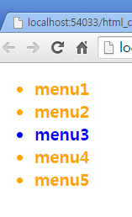
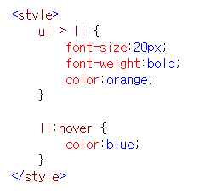
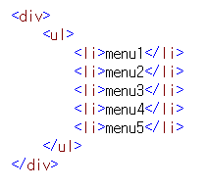
8-1. 반응 선택자
마우스의 반응에 따른 속성을 설정 할 수 있습니다.
(html_css_8_1_ex1)

Slide 3
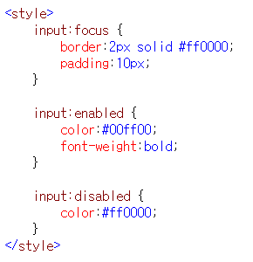
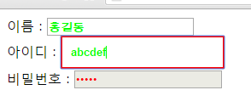
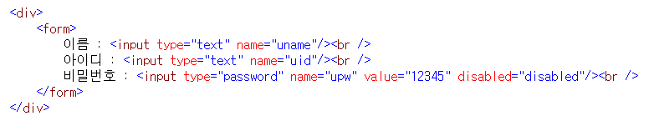
8-2. 상태 선택자
상태에 따라서 CSS속성이 변화는 설정을 할 수 있습니다.
(html_css_8_2_ex1)

Slide 4
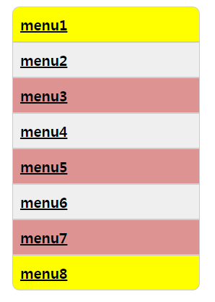
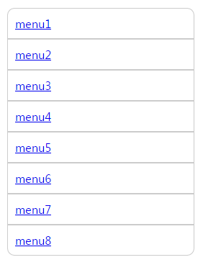
8-3. 구조 선택자
구조에 따라서 CSS속성이 변화는 설정을 할 수 있습니다.
(html_css_8_3_ex1, html_css_8_3_ex2)

Slide 5
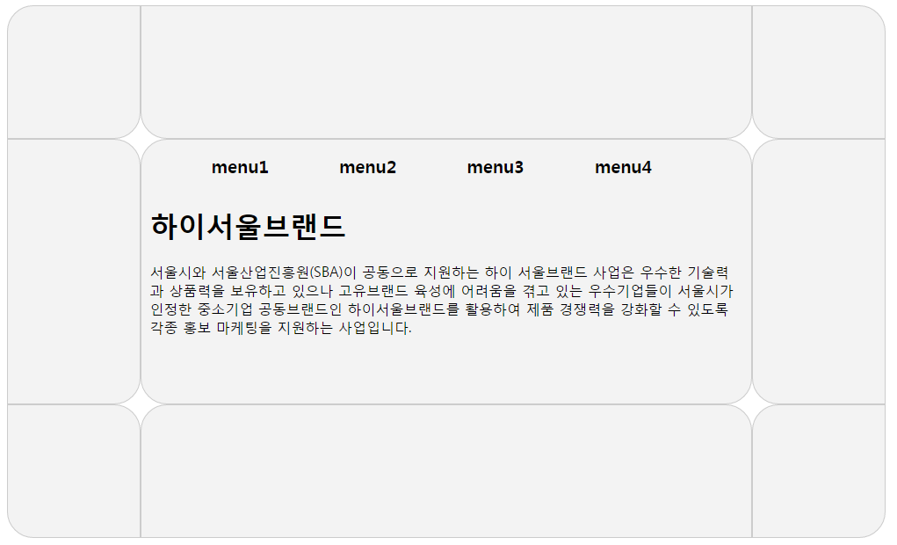
8-4. 전체적인 레이아웃 설정
지금 살펴본 내용을 바탕으로 아래의 레이아웃을 설정해 봅니다.
(html_css_8_4_ex1)

